Slide 1
انشاء وحدة القسطرة التداخلية بمستشفي السويس العام
تعالج النفايات ذاتيا ، متصلة بتطبيق محمول
اعداد:

Slide 2
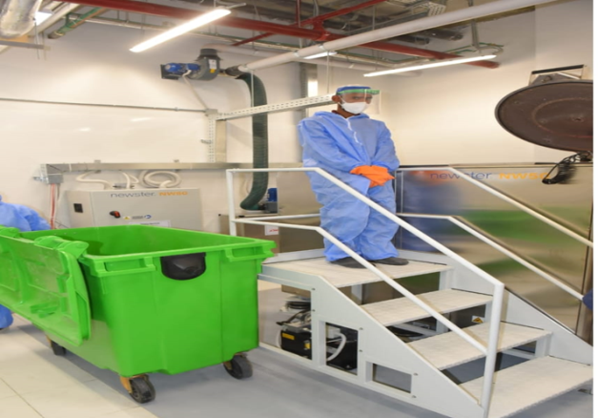
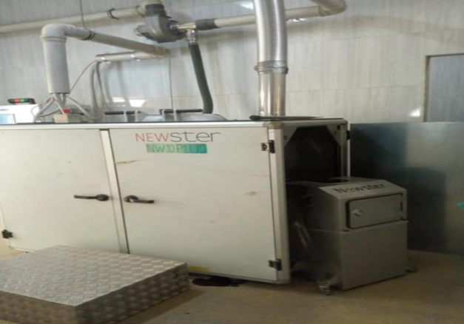
فكرة المشروع :
معالجة النفايات ذاتيا داخل وحدة القسطرة التى تم انشاؤها عن طريق التبرع بمستشفى السويس العام .
تتم المعالجة للنفايات الطبية الخطرة الناتجة من وحدة القسطرة عن طريق استخدام جهاز يقوم بتقطيع النفايات
وتعقيمها بحيث يكون الناتج من تلك العملية نفايات عادية (بلدية).
تتصل وحدة المعالجة للنفايات بتطبيق محمول يساهم في سهولة الحجز من العيادات والمستشفيات الخاصة
لاخذ ميعاد من ادارة وحدة المفرمة للمساهمه في التخلص من النفايات الخاصة بهم وايضا لمحاسبتهم .
الفئة المستهدفة :
وحدة القسطرة بمستشفي السويس العام
باقي اقسام المستشفي
أماكن تقديم الخدمة الطبية سواء مستشفيات أو عيادات خاصة )
يعتبر الحل الأكثر فعالية على نطاق واسع من حيث التكلفة والصداقة للبيئة للتخلص من النفايات على عكس الحرق حيث ان التلوث الناجم عن الحرق من الصعب السيطرة عليه حيث تحتوى الانبعاثات الناجمه من الحرق على الديوكسين والفوران ومواد ضارة اخري.

Slide 3
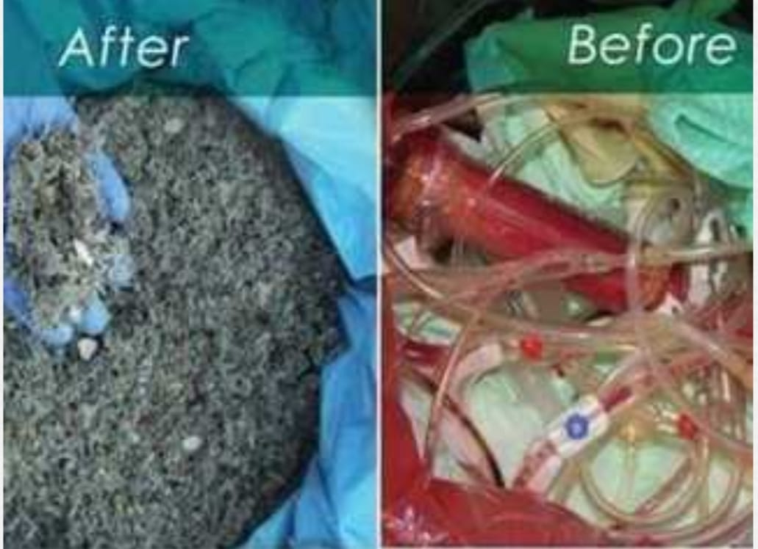
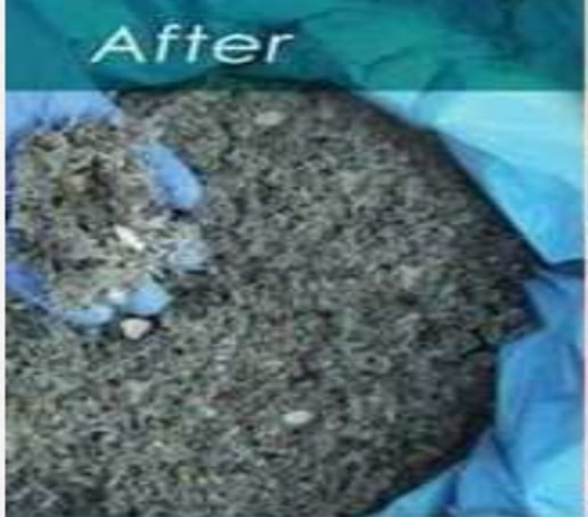
الميزة التنافسيه:
تعد متطلبات التشغيل للجهاز بسيطة ( يحتاج الى مصدر مياه ومصدر كهرباء ).
يحتاج درجة حرارة حتى 138 درجة مئوية و 2,8 بار فالضغط.
يستهلك كهرباء أقل بنسبة من 15% الى 30 %.
يعمل على تقليل دورة التعامل مع المخلفات ومن ثم الحفاظ على الصحة العامة.
تقليل حجم المخلفات بنسبة 80% .
لا يوجد في اي مستشفي من مستشفيات محافظة السويس .
لا يحتاج مياه مقطرة ( يتم استخدام مياه الصنبور).

Slide 4
أثر المشروع:
اقتصاديا : - تكلفة قليلة وعائد مادي كبير من خلال توفير مصروفات النقل للنفايات ومصروفات الحرق وأيضا عائد من خلال التعاقد مع العيادات والمستشفيات الخاصه للتخلص من النفايات الطبية الخطرة بالجهاز.
بيئيا : - الحفاظ على البيئة عن طريق الحد من الانبعاثات الضارة مثل ( الديوكسين والفوران وغيرها ) وايضا توفير الطاقة الكهربائية المستخدمة في الجهاز.
اجتماعيا:- الحد من انتشار الامراض التى تسببت في انتشارها المعالجة الغير سليمة للنفايات ( التهاب الكبد الوبائي A , C و فيروس نقص المناعة البشرية .

Slide 5
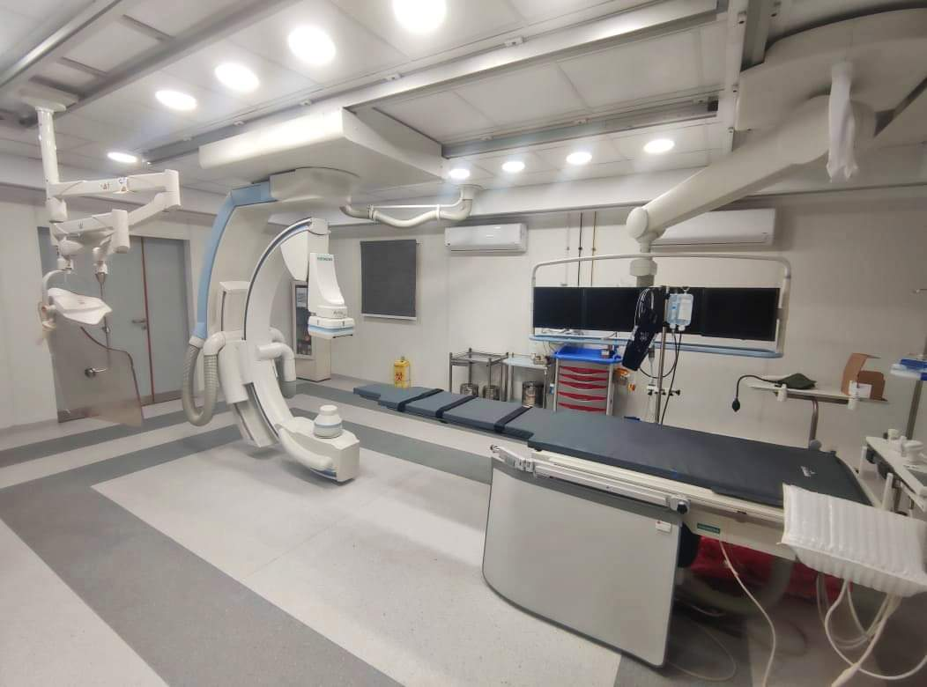
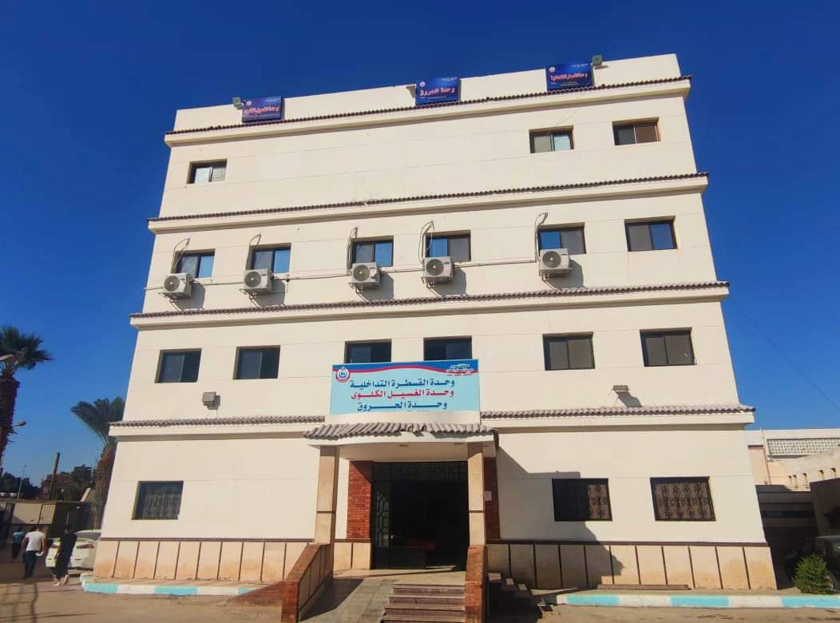
ما تم تطبيقه:
تم انشاء وحدة القسطرة التداخلية بدعم من السيد اللواء محافظ السويس واجراء أكثر من 1300 قسطرة لخدمة أهالى السويس .
في حاجة الى توريد جهاز الفرم والتعقيم للتخلص الأمن من المخلفات الطبية الخطرة .
شكراً لكم ،،

